Slide 1
Unidad 1_a: Fuerza eléctrica
Materia: Física II
Profesor: Hugo MARTINEZ
Fecha: 31/03/2021

Slide 2
Objetivos: Después de terminar esta unidad deberá:
Explicar y demostrar la primera ley de la electrostática y discutir la carga por contacto y por inducción.
Escribir y aplicar la ley de Coulomb y aplicarla a problemas que involucran fuerzas eléctricas.
Definir el electrón, el coulomb y el microcoulomb como unidades de carga eléctrica.

Slide 3
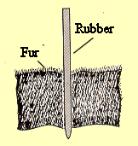
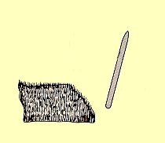
Carga eléctrica
Cuando una barra de caucho se frota con piel, se remueven electrones de la piel y se depositan en la barra.
Los electrones se mueven de la piel a la barra de caucho.
negativo
Caucho
--
--
positivo
Piel
+ + + +
Se dice que la barra se cargó negativamente debido a un exceso de electrones. Se dice que la piel se cargó positivamente debido a una deficiencia de electrones.

Slide 4
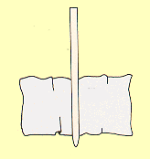
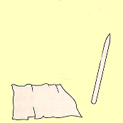
Vidrio y seda
Cuando una barra de vidrio se frota con seda, se remueven electrones del vidrio y se depositan en la seda.
Los electrones de mueven del vidrio a la seda.
positivo
vidrio
+ +
+ +
negativo
- - - -
seda
Se dice que el vidrio está cargado positivamente debido a una deficiencia de electrones. Se dice que la seda está cargada negativamente debido a un exceso de electrones.

Slide 5
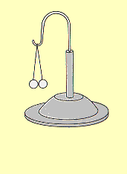
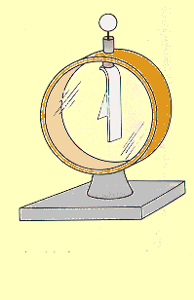
El electroscopio
Aparatos de laboratorio que se usan para estudiar la existencia de dos tipos de carga eléctrica.
Electroscopio de esferas de médula de saúco
Electroscopio de hoja de oro

Slide 6
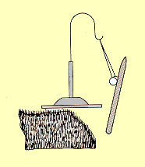
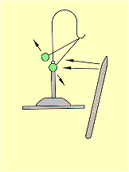
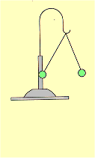
Dos cargas negativas se repelen
1. Cargue la barra de caucho al frotarla con piel.
2. Transfiera electrones de la barra a cada esfera.
Dos cargas negativas se repelen mutuamente.

Slide 7
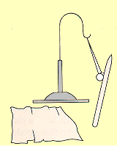
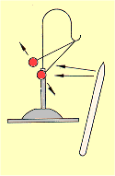
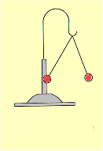
Dos cargas positivas se repelen
1. Cargue la barra de vidrio al frotarla con seda.
2. Toque las esferas con la barra. Los electrones libres en las esferas se mueven para llenar los vacíos en la seda, lo que deja a cada esfera con deficiencia. (Se cargan positivamente.)
Las dos cargas positivas se repelen mutuamente.

Slide 8
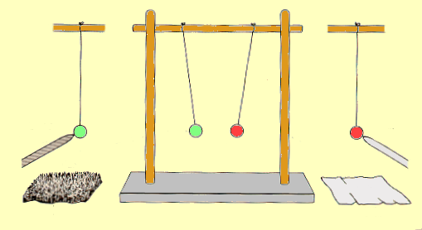
Los dos tipos de carga
caucho
vidrio
Atracción
piel
seda
Note que la esfera cargada negativamente (verde) es atraída por la esfera cargada positivamente (roja).
¡Cargas opuestas se atraen!

Slide 9
Primera ley de la electrostática
Cargas iguales se repelen;
cargas opuestas se atraen.
Neg
Neg
Pos
Pos
Neg
Pos

Slide 10
Carga por contacto
1. Tome un electroscopio descargado, como se muestra abajo.
2. Ponga una barra cargada negativamente en contacto con la perilla.
-
-
-
-
-
-
-
-
-
-
-
-
-
-
-
-
-
-
-
-
3. Los electrones se mueven por la hoja y el eje, lo que hace que se separen. Cuando la barra se retira, el electroscopio permanece cargado negativamente.

Slide 11
Cargue el electroscopio positivamente mediante contacto con una barra de vidrio:
Repita los procedimientos usando una barra de vidrio cargada positivamente. Los electrones se mueven desde la esfera para llenar la deficiencia en el vidrio, lo que deja el electroscopio con una carga neta positiva cuando se retira el vidrio.
+
+
+
+
+
+
+
+
+
+
+
+
+
+
+
+
+
+
+
+

Slide 12
Carga de esferas por inducción
Inducción
-
-
-
-
-
+
-
Electrones repelidos
+
-
+
-
+
-
Esferas no cargadas
Separación de carga
-
-
-
-
-
+
-
+
-
+
-
-
-
+
-
+
+
+
-
+
-
Aislamiento de esferas
Cargadas por inducción

Slide 13

Inducción para una sola esfera
Inducción
-
-
-
-
-
-
+
-
-
+
-
-
+
-
-
+
-
Esfera no cargada
Separación de carga
-
-
-
-
-
- - - -
-
+
-
+
-
+
-
-
+
+
+
-
-
+
-
+
Los electrones se mueven a tierra
Cargada por inducción

Slide 14
La cantidad de carga
La cantidad de carga (q) se puede definir en términos del número de electrones, pero el Coulomb (C) es una mejor unidad para trabajo posterior. La siguiente puede ser una definición temporal:
Coulomb: 1 C = 6.25 x 10¹⁸ electrones
Esto significa que la carga en un solo electrón es:
1 electrón: e⁻ = -1.6 x 10⁻¹⁹ C

Slide 15
Unidades de carga
El coulomb (que se selecciona para usar con corrientes eléctricas) en realidad es una unidad muy grande para electricidad estática. Por ende, con frecuencia es necesario usar los prefijos métricos.
1 μC = 1 x 10⁻⁶ C
1 nC = 1 x 10⁻⁹ C
1 pC = 1 x 10⁻¹² C

Slide 16
Ejemplo 1. Si 16 millones de electrones se remueven de una esfera neutral, ¿cuál es la carga en coulombs sobre la esfera?
1 electrón: e⁻ = -1.6 x 10⁻¹⁹ C
+ +
+ + +
+ + + +
+ + +
+ +
q = -2.56 x 10⁻¹² C
Dado que se remueven electrones, la carga que permanece sobre la esfera será positiva.
Carga final sobre la esfera:
q = +2.56 pC

Slide 17
Ley de Coulomb
La fuerza de atracción o repulsión entre dos cargas puntuales es directamente proporcional al producto de las dos cargas e inversamente proporcional al cuadrado de la distancia entre ellas.
F
-
q
q’
+
r
F
F
q
q’
-
-

Slide 18
Cálculo de fuerza eléctrica
La constante de proporcionalidad k para la ley de Coulomb depende de la elección de las unidades para carga.
Cuando la carga q está en coulombs, la distancia r en metros y la fuerza F en newtons, se tiene:

Slide 19
Ejemplo 2. Una carga de –5 μC se coloca a 2 de una carga de +3 μC. Encuentre la fuerza entre las dos cargas.
-5 μC
F
+3 μC
Dibuje y marque lo dado en la figura:
q
-
+
q’
r
2 mm
F = 3.38 x 10⁴ N; atracción
Nota: Los signos se usan SÓLO para determinar la dirección de la fuerza.

Slide 20
Estrategias para resolución de problemas
1. Lea, dibuje y etiquete un bosquejo que muestre toda la información dad en unidades SI apropiadas.
2. No confunda el signo de la carga con el signo de las fuerzas. Atracción/repulsión determina la dirección (o signo) de la fuerza.
3. La fuerza resultante se encuentra al considerar la fuerza debida a cada carga independientemente. Revise el módulo acerca de vectores, de ser necesario.
4. Para fuerzas en equilibrio: ΣF_{x} = 0 = ΣF_{y} = 0.

Slide 21
Ejemplo 3. Una carga de –6 μC se coloca a 4 cm de una carga de +9 μC. ¿Cuál es la fuerza resultante sobre una carga de –5 μC que se ubica a medio camino entre las primeras cargas?
1 nC = 1 x 10⁻⁹ C
1. Dibuje y etiquete.
F₁
-6 μC
F₂
+9 μC
2. Dibuje fuerzas.
q₃
-
q₁
-
+
q₂
r₁
r₂
3. Encuentre resultante; derecha es positivo.
2 cm
2 cm
F₁ = 675 N
F₂ = 1013 N

Slide 22
Ejemplo 3. (Cont.) Note que la dirección (signo) de las fuerzas se encuentra de atracción-repulsión, no de + o – de la carga.
+
F₁
-6 μC
F₂
+9 μC
F₁ = 675 N
-
q₃
-
+
q₁
q₂
r₁
r₂
F₂ = 1013 N
2 cm
2 cm
La fuerza resultante es la suma de cada fuerza independiente:
F_{R} = +1690 N
F_{R} = F₁ + F₂ = 675 N + 1013 N;

Slide 23
Ejemplo 4. Tres cargas, q₁ = +8 μC, q₂ = +6 μC y q₃ = -4 μC se ordenan como se muestra abajo. Encuentre la fuerza resultante sobre la carga de –4 μC debida a las otras.
Dibuje diagrama de cuerpo libre.
+6 μC
3 cm
q₃
+
-
q₂
-4 μC
F₂
q₃
-
4 cm
5 cm
-4 μC
53.1º
+
53.1º
F₁
q₁
+8 μC
Note que las direcciones de las fuerzas F₁ y F₂ sobre q₃ se basan en atracción/repulsión de q₁ y q₂.

Slide 24
Ejemplo 4 (Cont.) A continuación encuentre las fuerzas F₁ y F₂ a partir de la ley de Coulomb. Tome los datos de la figura y use unidades SI.
+6 μC
3 cm
q₃
+
-
q₂
F₂
-4 μC
F₁
5 cm
4 cm
53.1º
+
q₁
+8 μC
Por tanto, se necesita encontrar la resultante de dos fuerzas:
F₁ = 115 N, 53.1º S del O
F₂ = 240 N, oeste

Slide 25
Ejemplo 4 (Cont.) Encuentre los componentes de las fuerzas F₁ y F₂ (revise vectores).
F₂
240 N
F_{1x} = -(115 N) cos 53.1º = - 69.2 N
F_{1x}
q₃
-
-4 μC
F_{1y} = -(115 N) sen 53.1º = - 92.1 N
F_{1y}
53.1º
F₁= 115 N
Ahora observe la fuerza F₂:
F_{2x} = -240 N; F_{2y} = 0
R_{x} = ΣF_{x} ; R_{y} = ΣF_{y}
R_{x}= -92.1 N
R_{x} = – 69.2 N – 240 N = -309 N
R_{y}= -240 N
R_{y} = -69.2 N – 0 = -69.2 N

Slide 26
Ejemplo 4 (Cont.) Ahora encuentre la resultante R de los componentes F_{x} y F_{y}. (revise vectores).
R_{x}= -309 N
R_{y}= -69.2 N
R_{x} = -309 N
q₃
-
Ahora se encuentra la resultanteR,θ:
φ
-4 μC
R
R_{y} = -69.2 N
Por tanto, la magnitud de la fuerza eléctrica es:
R = 317 N

Slide 27
Ejemplo 4 (Cont.) La fuerza resultante es 317 N. Ahora es necesario determinar el ángulo o dirección de esta fuerza.
θ
-309 N
-
φ
R
-69.2 N
-62.9 N
El ángulo de referencia es: φ = 77.4⁰ S del O
O, el ángulo polar θ es: θ = 180⁰ + 77.4⁰ = 257.4⁰
Fuerza resultante: R = 317 N, θ = 257.4⁰

Slide 28
Resumen de fórmulas:
Cargas iguales se repelen; cargas distintas se atraen.
1 μC = 1 x 10⁻⁶ C
1 nC = 1 x 10⁻⁹ C
1 pC = 1 x 10⁻¹² C
1 electrón: e⁻ = -1.6 x 10⁻¹⁹ C

